Slide 1
Разработка клиент-серверного приложения «Агентство недвижимости»
Выполнил студент 4 курса, группы ИС-2,
Дубровский Алексей

Slide 2
Цели и задачи
Разработать клиент-серверное приложение
Разработать модель базы данных
Написать понятный программный код
Реализовать процесс покупки и продажи недвижимости
Составить инструкцию по эксплуатации

Slide 3
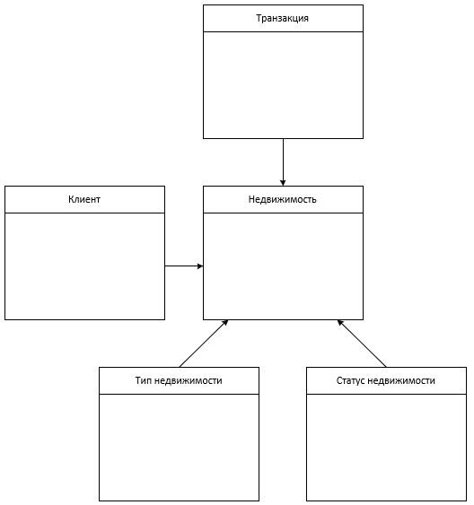
Заключительный этап нормализации

Slide 4
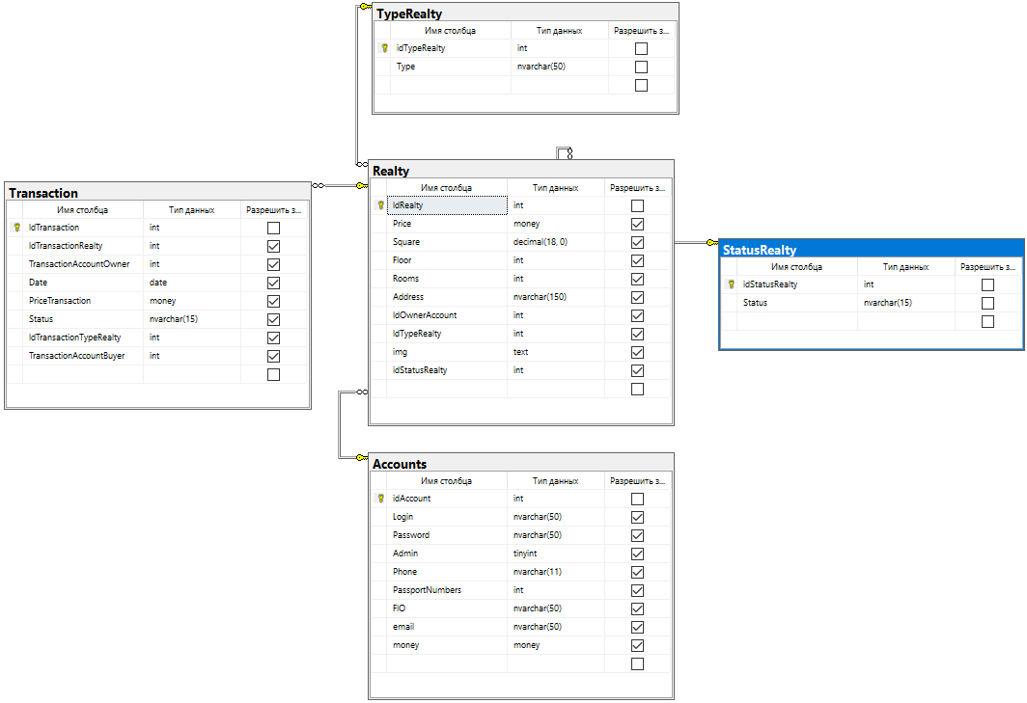
Физическая модель базы данных

Slide 5
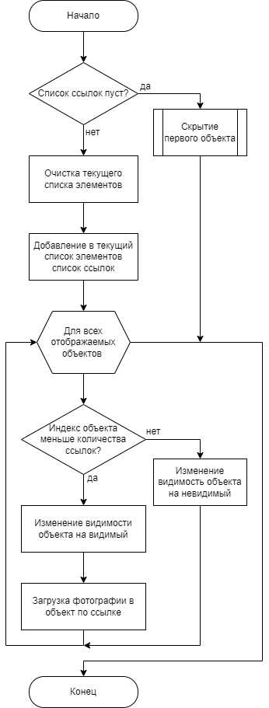
Алгоритм метода загрузки

Slide 6
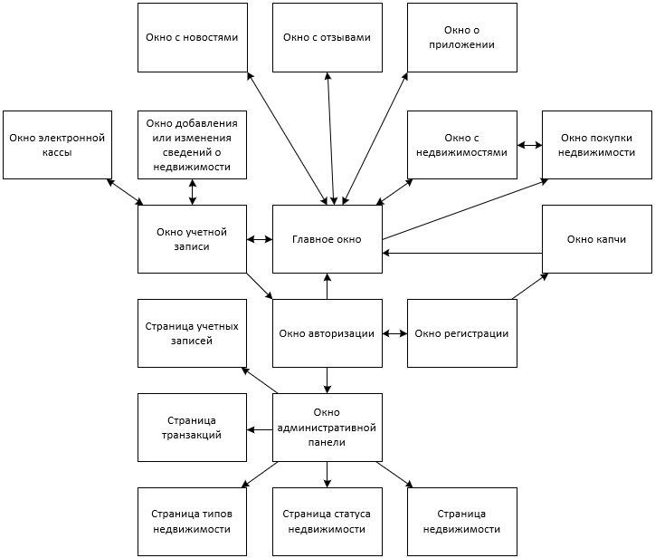
Модульная схема клиентской части приложения

Slide 7
Результаты и развитие
Результаты – все поставленные цели.
Добавление аренды
Добавление электронной кассы

Slide 8
Спасибо за внимание!

